Slide 1
শুভেচ্ছা
আ.স.ম.সাইফুদ্দীন
হাটহাজারী কলেজ
সহকারী অধ্যাপক
আই.ডি.নম্বার-২০
Email-saifuddinhc@gmail.com
ভ্যানুঃটি.টি.কলেজ,চট্টগ্রাম

Slide 2
বিষয়ঃ উচ্চমাধ্যমিক রসায়ন
শ্রেনীঃ একাদশ
( ডঃগাজী মোঃ আহসানুল কবীর )
সময়ঃ৪০মিনিট

Slide 3



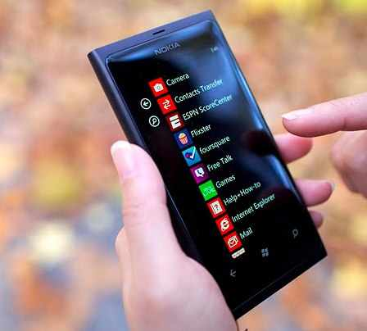
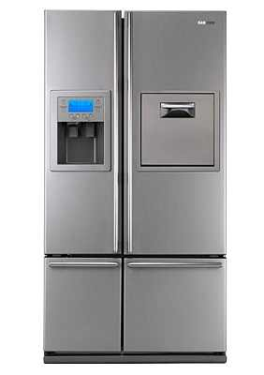
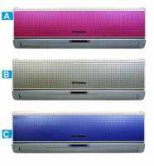
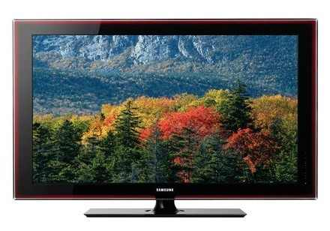

ছবিগুলোর দিকে খেয়াল কর
ফ্যান
ক্যামেরা
হেয়ার ড্রাইয়ার
ফোন
এ.সি
টেলিভিশন
কম্পিউটার
ফ্রিজ্

Slide 4
“তড়িৎ পরিবাহিতা এবং বৈদ্যুতিক বিশ্লেষণ”
অধ্যায়ঃ১১
পৃষ্ঠাঃ৪০১

Slide 5
শিখন ফলঃ
বিদ্যুৎ পরিবাহী কি জানব।
ধাতব বা ইলেক্ট্রনীয় পরিবাহী কি জানব।
তড়িৎ বিশ্লেষ্য কি জানব।
তড়িৎ অবিশ্লেষ্য কি জানব।
তড়িৎ বিশ্লেষণ সম্পর্কে জানব।
ইলেক্ট্রোপ্লেটিং কি জানব।

Slide 6
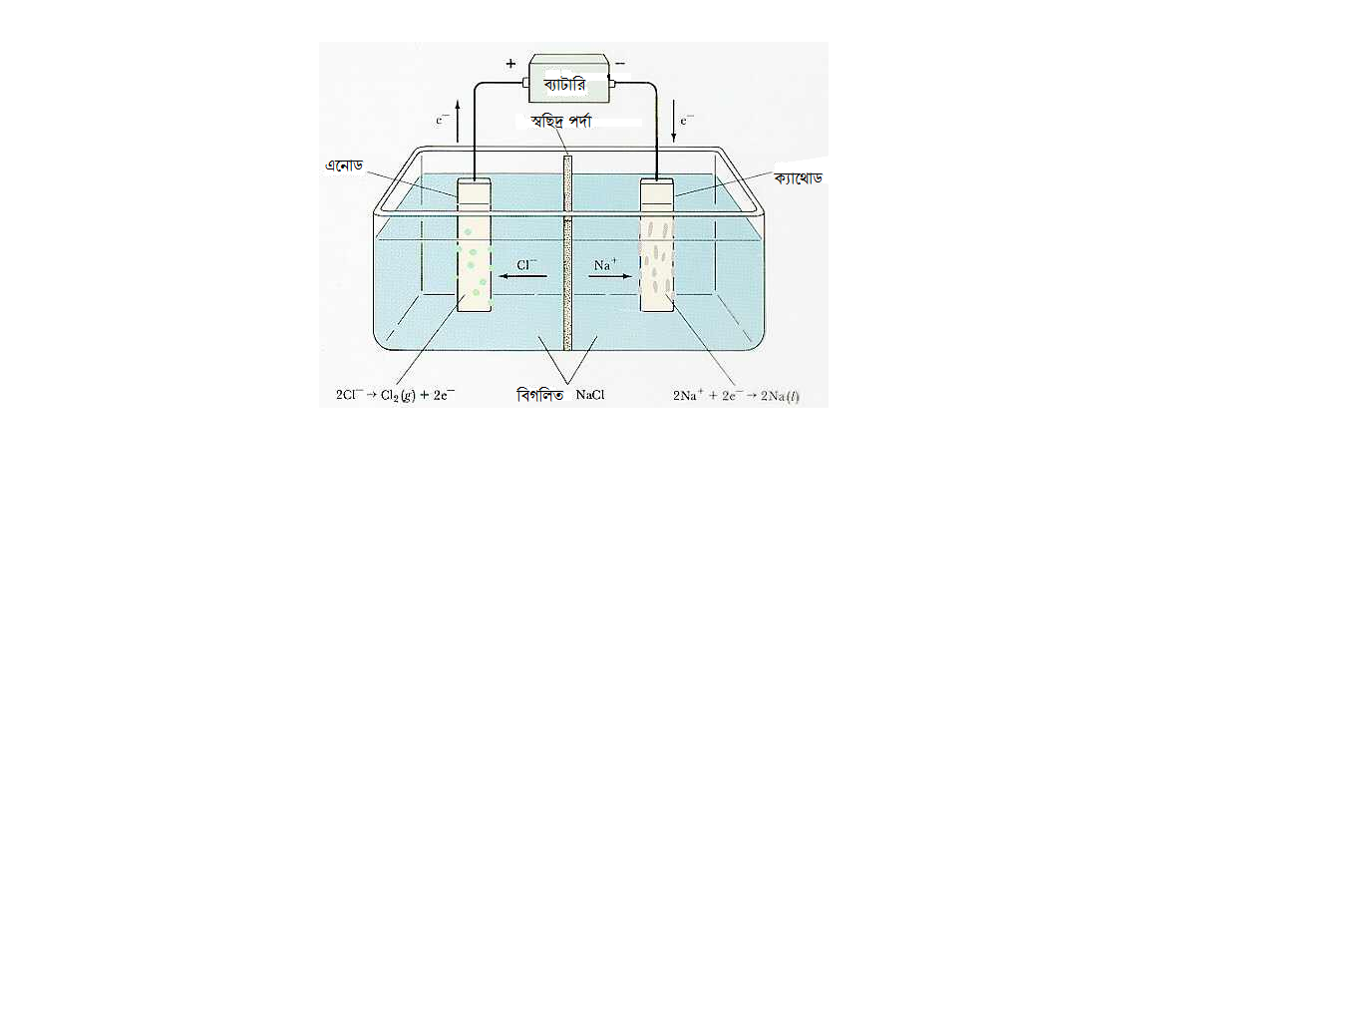
তড়িৎ বিশ্লেষণঃযে সকল যৌগ দ্রবীভূত অবস্থায় বিদ্যু পরিবহন করে এবং সেই সাথে রাসায়নিক পরিবর্তন ঘটে তাদেরকে তড়িৎ বিশ্লেষ্য বলে।
এই প্রক্রিয়াকে তড়িৎ বিশ্লেষণ বলে।
বিগলিত সোডিয়াম ক্লোরাইডের তড়িৎ বিশ্লেষণ

Slide 7
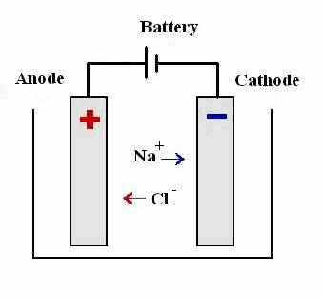
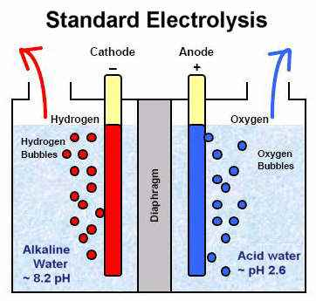
তড়িৎ এক প্রকার শক্তি। তাপ, আলো প্রভৃতির যেমন স্থানান্তর বা বিকিরণ ঘটে,তেমনি তড়িৎ শক্তি ও এক স্থান
থেকে অন্য স্থানে প্রবাহিত হতে পারে ।বিশেষ মাধ্যমে তড়িৎ শক্তির এ প্রবাহিত বা স্থানান্ত্রিত হওয়ার বিষয়
কে তড়িৎ পরিবাহিতা বলে।তড়িৎ পরিবাহিতা দু’ধরনের মাধ্যমে হতে পারে ধাতুর মাধ্যমে এবংবিগলিত অবস্তায় আয়নিক যৌগের মাধ্যমে।

Slide 8
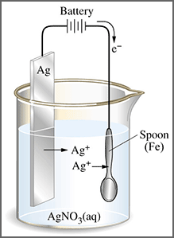
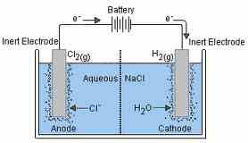
NaCl এর জ্বলীয় দ্রবণ
তড়িৎ বিশ্লেষণের মাধ্যমে একটি ধাতুর তৈরি জিনিস- পত্রের উপর অন্য একটি ধাতুর প্রলেপ সৃষ্টি করাকে ইলেকট্রোপ্লেটিং বা তড়িৎ প্রলেপন বলে। এর ফলে অনেক উজ্জ্বলতা বৃদ্ধি পায়।
রাসায়নিক পরিবর্তন
Na⁺ +e⁻=Na
Cl⁻-e⁻=Cl
Cl⁻=Cl+e⁻
2Cl=Cl₂

Slide 9
ধনাত্মক
ক্যাটায়ন
হাইড্রজেন অথবা ধাতু
ক্যাথোড
পরিবাহিত আয়ন
আয়নিক যৌগ
ইলেকট্রন্স
তড়িৎবিশ্লেষণ
তড়িৎবিশ্লেষ্য
ব্যাটারি
+
ধাতু নিষ্কাশন
অধাতু
এনোড
ইলেক্ট্রো প্লেটিং
ধাতুর পরিশোধন
এনায়ন
অ্যালুমিনিয়াম
ঋনাত্মক আয়ন
ক্রোমিয়াম প্লেটিং
কপার
ছবির মাধ্যমে সারসংক্ষেপ

Slide 10
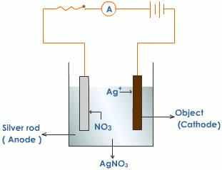
দলীয় কাজ
পাশের ছবি দুইটি দেখঃ
১।উভয় সেলে কোন ধরনের রাসায়নিক
বিক্রিয়া সংগঠিত হয় তাহা লিখ?
২।চিত্রদুটি সুন্দর করে
অঙ্কন করে আনবে?
সোডিয়াম দ্রবণ(NaCl)
সিলভার নাইট্রেট(AgNO₃)

Slide 11
উত্তর বলিঃ
তড়িৎ কি?
বিগলিত দ্রবণ কাকে বলে?কয়েকটি বিগলিত দ্রবণের নাম লিখ?
ইলেক্টোপ্লেটিং বলতে কি বুঝ?
অ্যানোড বলতে কি বুঝ?
ক্যাথোড বলতে কিবুঝ?

Slide 12
ধন্যবাদ

